Slide 1
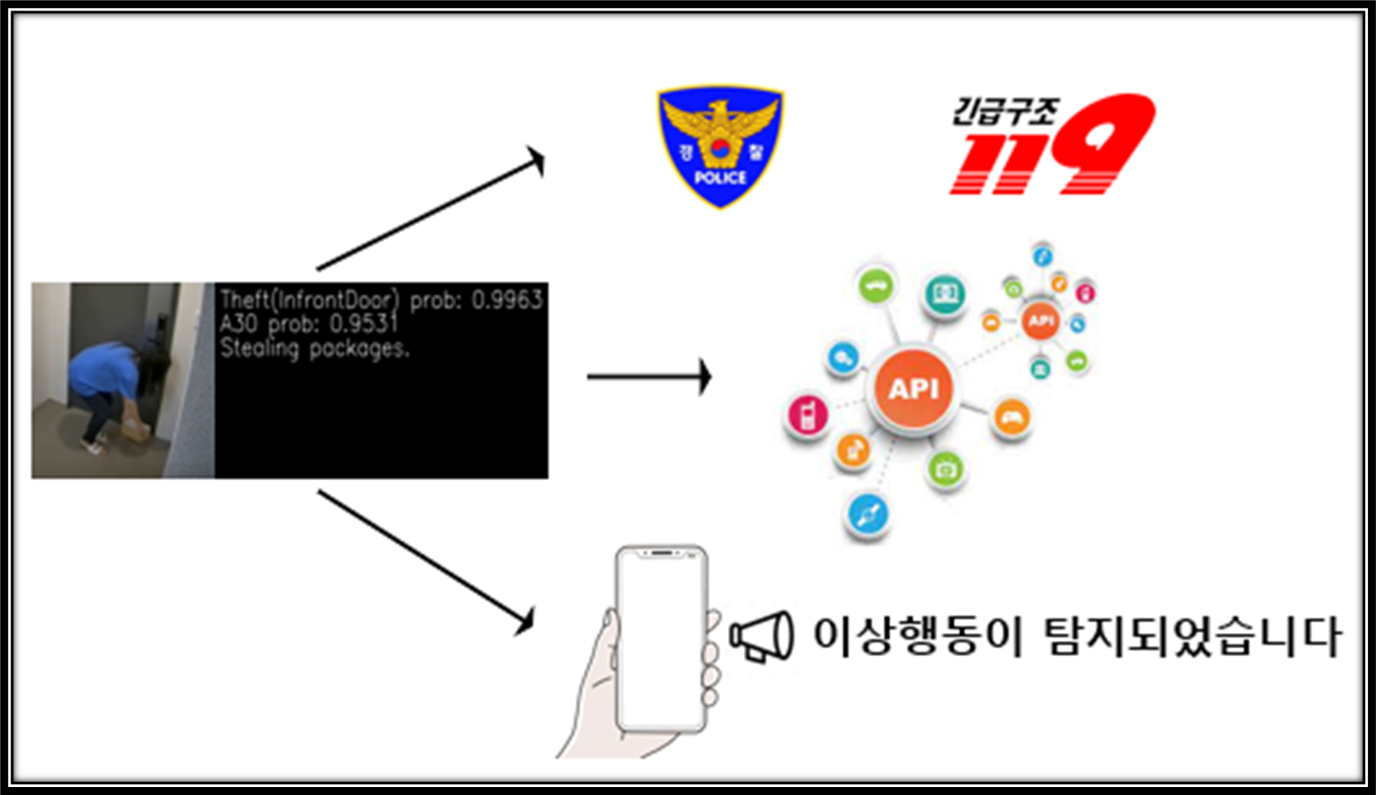
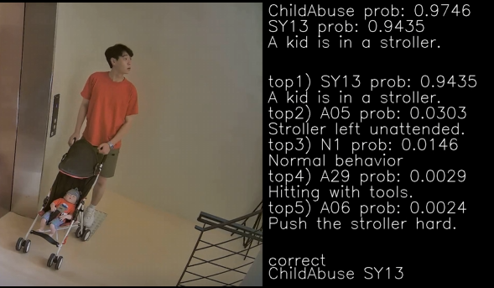
C3D모델을 활용한 이상행동 탐지 후 자동신고 시스템
전은성(서경대학교)
개요
제안 내용
이상행동이란 통계적 규준, 사회적 규범 그리고 인간행동 유형에서 벗어나는 행동을 뜻한다. AI 영상감시 분야의 이상행동 탐지(Anomaly Detec
ion) 과정 중 시공간적 특징을 잃지 않게 되는 3D Convolution Network를 포함하는 C3D 모델을 사용하여 이상행동의 전조부터 발생을 탐지한다. 탐지과정 중 영상을 16프레임의 조각으로 나누어 이상행동의 세부 분야를 구분하며 영상의 구간을 분석한다. 결론적으로 국내 보안 및 안전 전문 민간회사의 관련 기술 수준을 향상하고, 지능형 CCTV의 상용화로 국민의 범죄 두려움을 낮추고 사회 전반의 안전에 대한 신뢰를 높일 것으로 판단된다.
[그림 2] 활용방안 예시
제안 배경
그림 2는 C3D모델을 통해 이상행동을 탐지하고 난 뒤 이를 통해 활용할 방안을 나타낸 그림이다.
우측 상단 부분은 CCTV를 통해 이상행동 감지 후 이상행동 정확도가 일정 수준을 넘거나 위험하다고 판단될 시 자동으로 인근 경찰서나 소방서에 신고해주는 활용 방안이다.
우측 중단 부분은 영상의 위치정보를 가지고 이상행동을 분야별로 나눠 위치(지역 혹은 시/군/구)별 이상행동 횟수를 가지고 각 시/군/구의 공공데이터 API에 치안정보를 나타내는 활용 방안이다.
우측 하단 부분은 CCTV를 통해 이상행동 감지 후 현재 CCTV 화면을 캡쳐해서 TTS(Text To Speech)나 경고 메시지를 통해 앱 사용자에게 알려주는 활용 방안이다.
소위 ‘묻지마 범죄’ 등 이러한 이상행동인 범죄 행위로 인해 사람들이 불안해하고 있다. 최근 CCTV, 카메라 사용이 증가함에 따라 머신 러닝, 딥러닝을 활용한 HAR(Human Action Recogniti
on) 기반의 이상 탐지 연구로 이상행동을 탐지하고 선조치하기 위해 노력하고 있다.
[그림 1] C3D모델을 통한 이상행동 분류 결과
기대효과 및 활용 방안
C3D 모델로 이상행동 영상을 탐지한 결과, 범죄유형과 전조현상을 구분하는데 상당히 높은 정확도를 보였다. 이를 활용하여 범죄의 전조증상을 분류하고 범죄를 미리 막거나 범죄 행위를 분류하여 피해자를 보호하는데 기여할 수 있다.
또한 각 시/군/구의 위치에 따른 이상행동에 관한 API 정보를 제공함으로써 국민들이 이 정보를 확인하고 경찰의 범죄조사에 기여할 수 있다.
결론적으로 지능형 CCTV의 상용화로 국민의 범죄 두려움을 낮추고 사회 전반의 안전에 대한 신뢰를 높일 것으로 판단된다.
그림 1은 C3D모델을 통한 아동학대 영상 테스트 결과로 우측 상단 부분에는 범죄 분야인 아동학대(ChildAbuse), 그 하단에는 세부 유형인 SY13(“A kid is in a stroller”)가 각각 높은 정확도로 분류되었다. 이를 통해 C3D 모델로 이상행동을 탐지한 결과, 범죄유형과 전조현상을 구분하는데 상당히 높은 정확도를 보였기 때문에 C3D모델과 CCTV를 결합하여 지능형 CCTV같은 기술의 상용화로 국내 보안 및 안전 전문 민간회사의 관련 기술 수준을 높일 것으로 판단하여 이상행동 탐지 후 자동신고 시스템을 제안한다.

